Slide 1
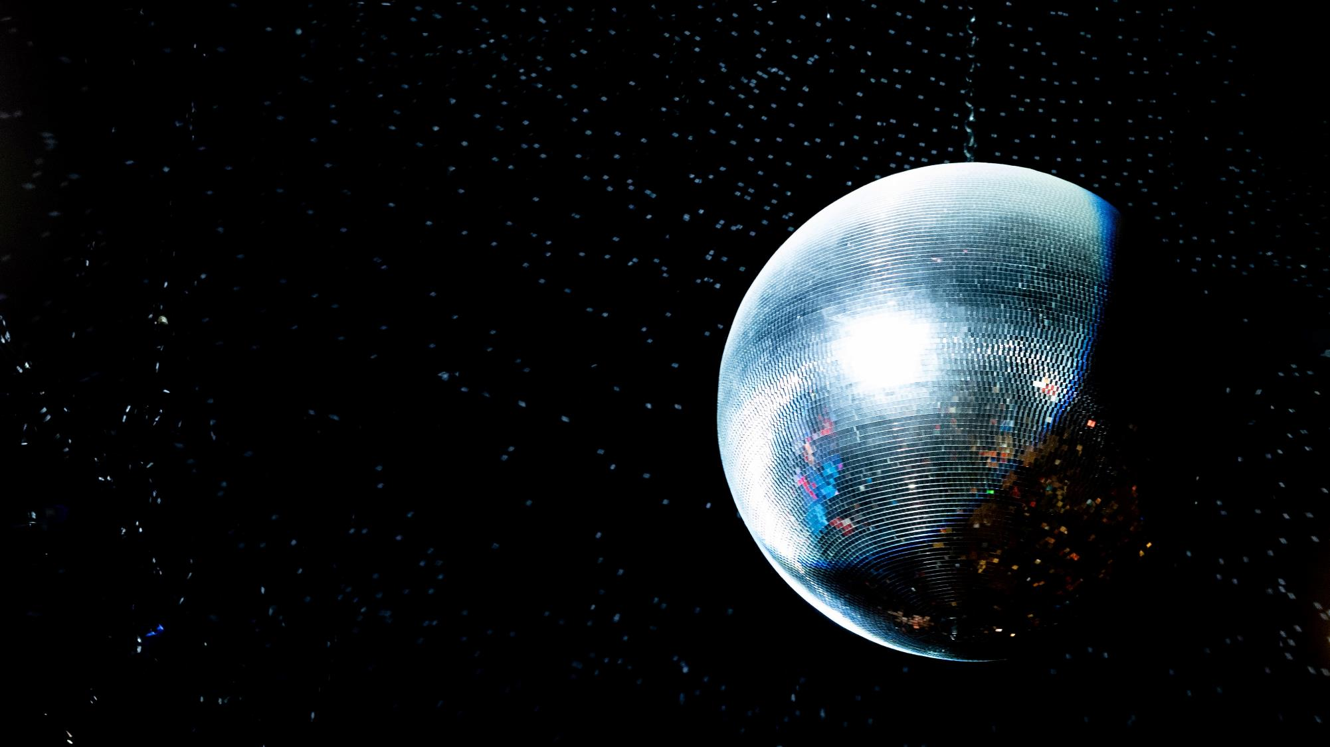
Banana chacha
게임엔진 2 팀 프로젝트
2018182030 이주호
2018182029 이재원

Slide 2

목차
1
장르, 스토리 소개
2
게임 메커니즘
3
활용 기술
4
개발 계획

Slide 3

첫째 ,
장르 및 스토리

Slide 4
Part 1,
장르
1
3D 타임 어택 러닝 게임
2
귀여운 오브젝트
3
웃긴 액션

Slide 5
Part 1,
스토리 간단 소개
Step 1
Step 2
Step 3
Step 4
엄마가 아들에게 바나나를 주려고 냉장고에서 바나나들을 꺼냈다.
하지만 아들은 게임을 집중하는 바람에 바나나를 먹지 않고 열심히 게임을 하고있다.
결국 바나나들은 살기위해 냉장고로 뛰게 된다.
바나나들은 거친 장애물들을 피해 냉장고에 도달할 수 있을까요?
>>
>>
>>

Slide 6
둘째,
게임 메커니즘
ⓒSaebyeol Yu. Saebyeol’s PowerPoint

Slide 7
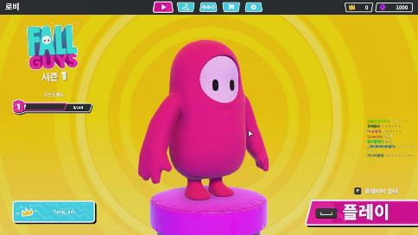
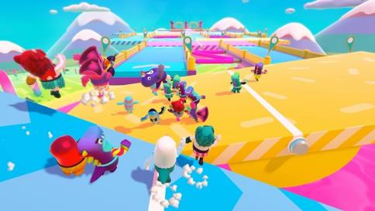
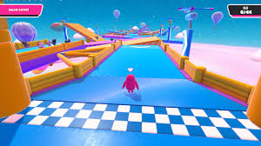
Part 2,
게임 메커니즘
Lobby
In game
Goal
로비에서 플레이 할 캐릭터를 선택하여 게임 시작 버튼을 누르면 게임이 시작된다.
플레이어는 목표 지점을 향해 제한시간 내에 장애물을 뚫고 나아가야 하며, 제한 시간이 지났음에도 목표 지점에 도착하지 못하면 완주 실패로 간주한다.
제한 시간 내에 목표 지점에 도착하면 완주에 성공했으며, 처음의 로비로 돌아가는 루프가 반복된다.

Slide 8
셋째,
활용 기술
ⓒSaebyeol Yu. Saebyeol’s PowerPoint

Slide 9
Part 1,
활용 기술
핵심 기술
플레이어와 경쟁하는 AI는 플레이어처럼 장애물에 영향을 받으며 목표를 향해 나아간다.
AI
장애물은 종류가 많으며 각기 다른 행동을 통해 플레이어가 목표 지점에 도달하는 것을 방해한다.
플레이어가 장외로 밀렸을 경우에 시작지점에서 시작하는 것이 아닌 가장 가까운 체크 포인트부터 시작한다.
장애물
체크 포인트

Slide 10
넷째,
개발 일정
ⓒSaebyeol Yu. Saebyeol’s PowerPoint

Slide 11
Part 3,
개발 일정
8주차
10주차
12주차
14주차
캐릭터, 장애물 제작
장애물
AI 마무리
UI & Bug fix
캐릭터와 장애물에 대한 Mesh Preset 제작
각기 다른 움직임으로 플레이어를 방해하는 장애물 구현
Ray tracing으로 장애물 일정량 회피 수준의 AI구현
UI작업 마무리 및 빌드 전까지 해결하지 못한 버그 수정 작업
9주차
11주차
13주차
15주차
플레이어 이동, 시간
AI 기초
Scene 이동 & UI
프로젝트 빌드 & 발표
플레이어 이동과 타이머 적용, 체크 포인트 구현
Goal 과 체크 포인트를 세부화해서 보다 정확한 네비게이션 적용
로비 <-> 인게임의 자유로운 이동과 UI 구현
Light baking을 적용한 프로젝트 최종 빌드, 발표

Slide 12
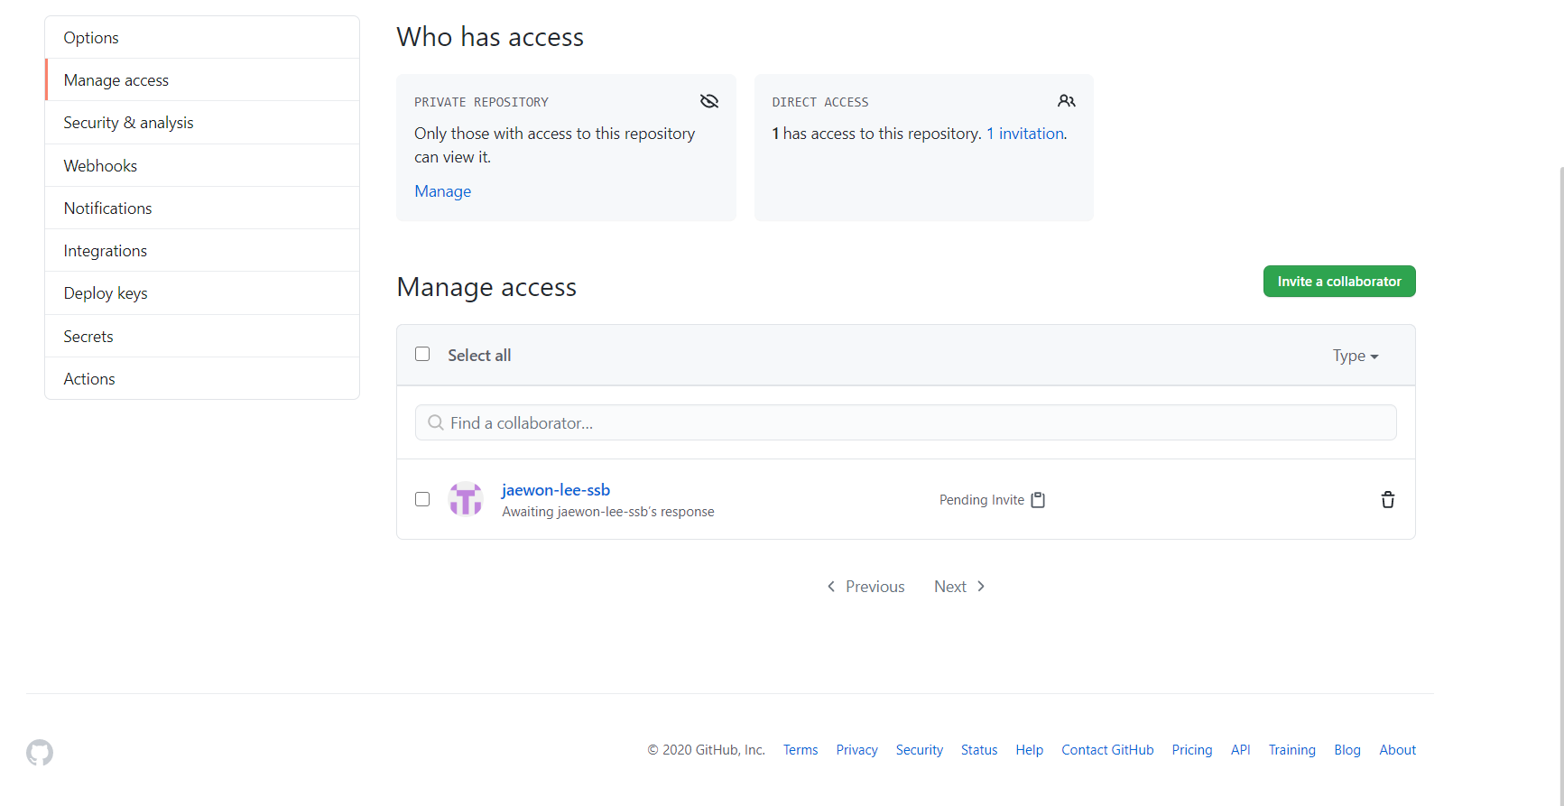
Part 3,
Git 주소
https://github.com/dlwngh1113/GameEngine2

